Slide 1

DOGSFILE
Выполнили Садыков oddik 90017
Нафиков Р Bazop45
Миннуллин nq32

Slide 2
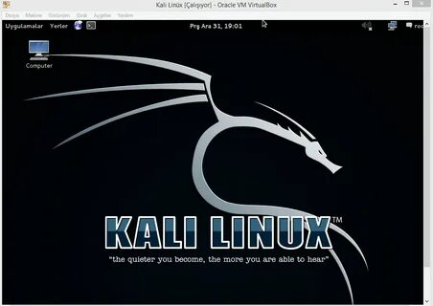
For compiling
Использовать команду init_filesystem

Slide 3

Функции проекта
create_file - Создает новый файл в файловой системе
modify_file - Изменяет содержимое существующего файла
view_file - Выводит содержимое файла
delete_file - Удаляет файл из файловой системы
Выход из программы- Exit

Slide 4

Функция create_file
Функция принимает имя файла и создаёт его
при создании можно выбрать параметры

Slide 5

modify_file
Изменяет содержимое файла
Возвращает: 0 при успехе, -1 при ошибке (если файл не найден)

Slide 6

view_file
Выводит содержимое файла или сообщение об ошибке
Что изменилось?

Slide 7

delete_file
Удаляет файл из файловой системы
Возвращает: 0 при успехе, -1 при ошибке

Slide 8

Exit
Выход из программы

Slide 9
Примеры работы
Меню файловой системы:
1. Создать файл
2. Изменить файл
3. Просмотреть файл
4. Удалить файл
5. Выход
Выберите действие: 3
Введите имя файла: test.txt
Содержимое файла 'test.txt':
Привет, это тестовый файл
Меню файловой системы:
1. Создать файл
2. Изменить файл
3. Просмотреть файл
4. Удалить файл
5. Выход
Выберите действие: 5
Меню файловой системы:
1. Создать файл
2. Изменить файл
3. Просмотреть файл
4. Удалить файл
5. Выход
Выберите действие: 1
Введите имя файла: test.txt
Введите содержимое: Привет, это тестовый файл
Файл 'test.txt' успешно создан

Slide 10

Спасибо за внимание

